Slide 1
Cours: Embedded Machine Learning
Présenter les CONCEPTS ET LES outils permettant d’implémenter la phase d’inférence de modèles apprentissage automatique sur des cibles embarquées

Slide 2
« Machine learning (ML) inference on the edge is an increasingly attractive prospect due to its potential for increasing energy efficiency, privacy, responsiveness, and autonomy of edge devices. Thus far, the field edge ML has predominantly focused on mobile inference, but in recent years, there have been major strides towards expanding the scope of edge ML to ultra-low-power (tiny) devices. » [1]
[1] MLPerf Tiny Benchmark – C. Baubury e al.

Slide 3
Rappels
Définition de l’Intelligence Artificielle (IA): « Je dirais que l’intelligence artificielle est la capacité, pour une machine, d’accomplir des tâches généralement assurées par les animaux et les humains: percevoir, raisonner et agir » [2]
Définition d’apprentissage automatique ou Machine Learning (ML): « L’apprentissage automatique est la discipline donnant aux ordinateurs la capacité d’apprendre sans qu’ils soient explicitement programmés » [3]
Phase de l’apprentissage automatique:
Apprentissage: Extraction des connaissances à partir de données
Inférence: Exploitation des connaissances apprises sur de nouvelles données
[2] Quand la machine apprend – Y. Le Cun (2019)
[3] Machine Learning avec Scikit-Learn – A. Géron (2019)

Slide 4
Motivations
L’intelligence artificielle (IA), plus particulièrement le Machine Learning (ML) et le Deep Learning (DL), sont de plus en plus présents dans notre vie quotidienne (Chat GPT, Alexa, DALL-E, voitures autonomes, …).
Le Machine Learning et Deep Learning demande une quantité importante de données ainsi que des moyens de calculs importants comme des serveurs de calculs (Cloud).
Edge Intelligence [4]: Le but du Edge Intelligence est d’implémenter des algorithmes d’apprentissage automatique à proximité des sources de données.
TinyML [1]: Le but du TinyML est d’implémenter (les phases d’inférences) des algorithmes de Machine Learning et de Deep Learning sur des cibles embarquées ultra basses consommation (<1mW).
[4] Vers des algorithmes d'apprentissage automatique économes en E/S pour les systèmes embarqués : application aux K-means et Random Forests - C. Slimani

Slide 5
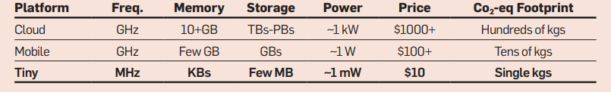
Cloud, Edge et dispositif (1)
Les différents types de paradigmes:
Cloud: Paradigme utilisant des serveurs informatiques à distance et hébergées sur internet pour stocker les données, entraîner les modèles ainsi que réaliser l’inférence.
Edge (Réseaux/Mobile): Paradigme utilisant des dispositifs proches de la source de données pour stocker les données, entraîner les modèles ainsi que réaliser l’inférence.
Dispositif (Mobile/Tiny): Paradigme utilisant les dispositifs collectant les données pour stocker les données, entraîner les modèles ainsi que réaliser l’inférence.
Comparaison Cloud/Mobile/Tiny [5]
[5] Is TinyML Sustainable ? – S. Prakash et al.

Slide 6
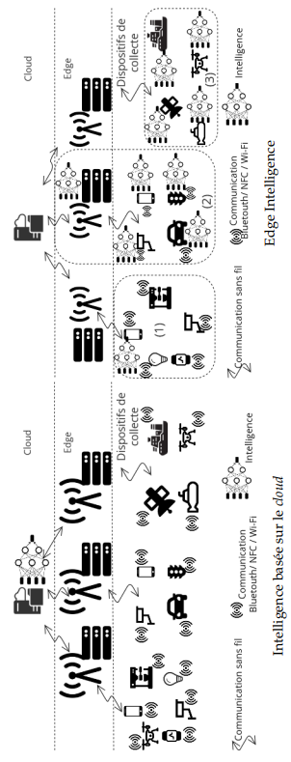
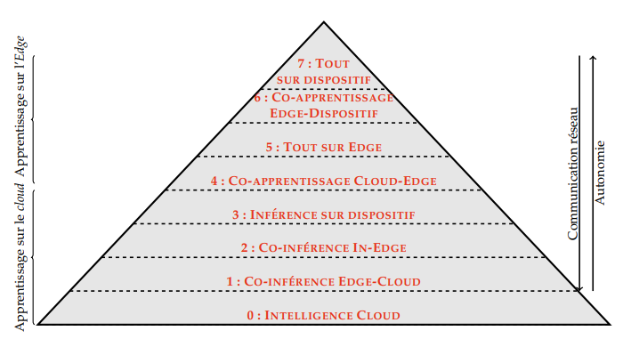
Cloud, Edge et dispositif (2)
Niveaux et cas d’utilisation de l’Edge Intelligence [4]
→ Dans ce cours, nous nous focaliserons sur l’implémentation de la phase d’inférence sur un système embarqué (niveau 2/3) !

Slide 7
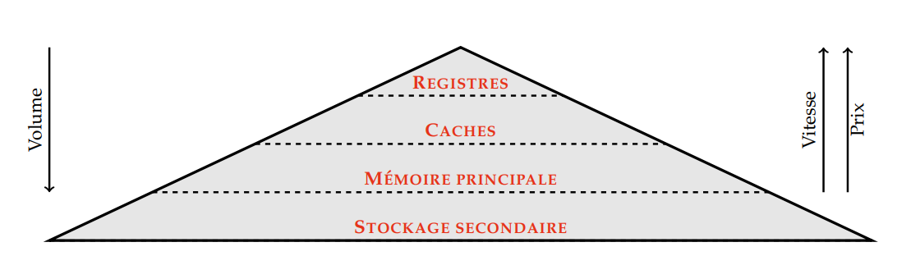
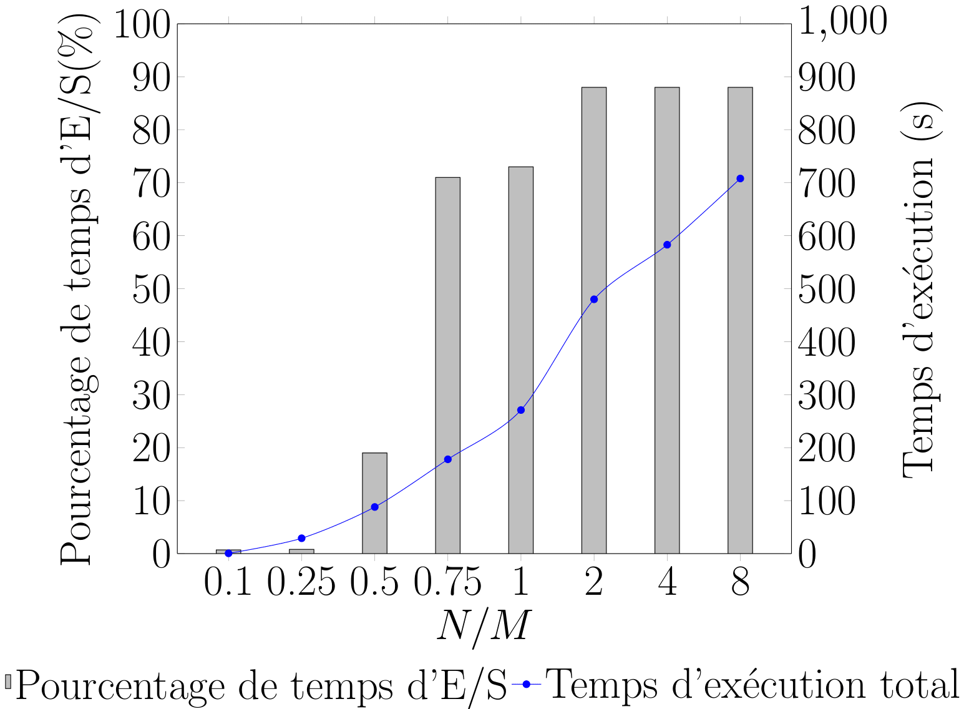
Le problème de l’entraînement
La tâche d’entrainement peut difficilement se faire sur les plateformes embarquées à cause, notamment, des restrictions en termes de mémoire :
Les algorithmes de ML supposent que les jeux de données sont entièrement contenus en mémoire principale ;
L’espace mémoire disponible sur ces plateformes ne suffit pas toujours à contenir le jeu de données.
Types de mémoire et impact des entrées/sorties (E/S) [4]

Slide 8
Avantages et inconvénients
Avantages [1, 4, 5, 6]:
Réactivité: Réduction des latences dues aux communications
Consommation: Réduction de la consommation due à l’envoie des données
Confidentialité: Meilleur contrôle sur les données produites
Désavantages:
Mise à l’échelle: Limitation liée à la taille des modèles
Occupation mémoire: Augmentation de la mémoire utilisée liée au stockage du modèle
[6] Machine Learning Sensors – P. Warden et al.

Slide 9
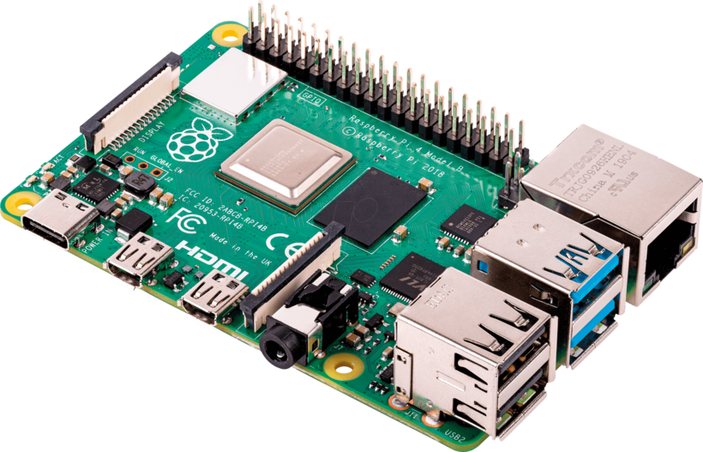
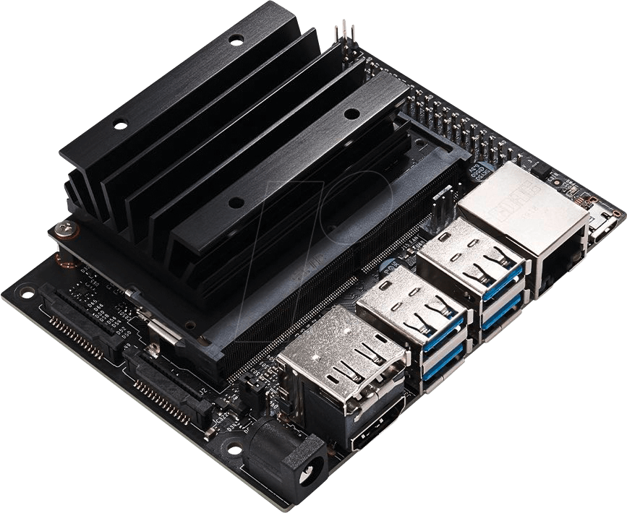
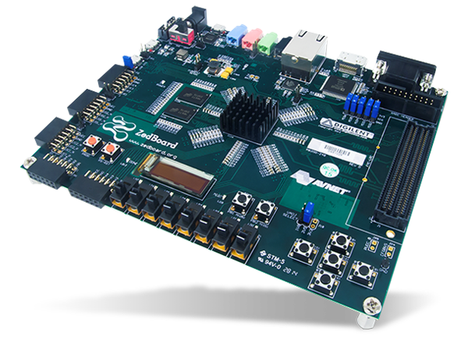
Les types de plateformes embarquées (1)
Les plateformes d’exécution:
Processeur (CPU): STM32, Raspberry Pi 4 B, …
Carte graphique (GPU): Jetson Nano, Jetson Xavier, …
Field-Programmable Gate Array (FPGA): Zedboard, ZCU102, …
Autres: Deep Learning Accelerator (DLA), In-Memory Computing (IMC), …
Raspberry Pi 4B
Jetson Nano
Zedboard

Slide 10
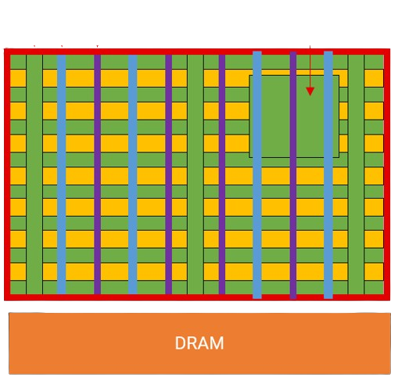
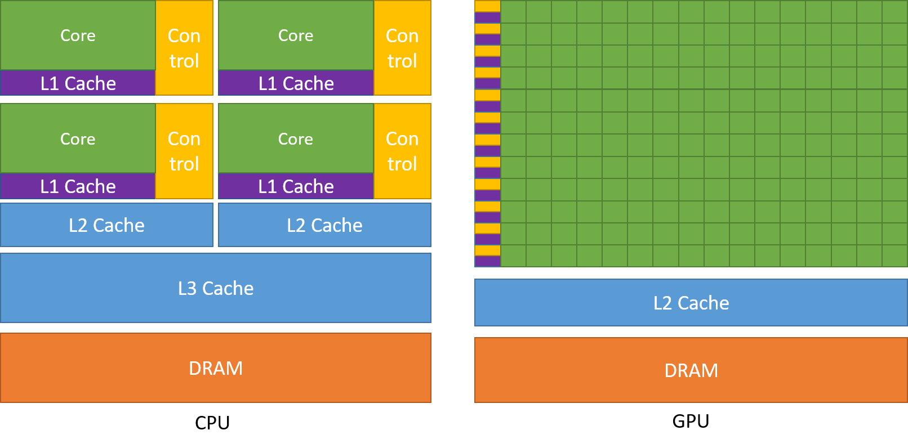
Les types de plateformes embarquées (2)
DSP
URAM
BRAM
AI Engine
FPGA
Comparatif des architectures matérielles [7-8]
[7], What Every Developer Should Know About GPU Computing - A. Upadhyay https://codeconfessions.substack.com/p/gpu-computing
[8] Migrating from CUDA to Vitis - F. Rivoallon https://www.xilinx.com/developer/articles/migrating-from-cuda-to-vitis.html

Slide 11
Inférence sur CPU
Les différents types d’inférence sur CPU [9]:
Hand coding: Le « codage manuel » permet une implémentation bas-niveau et des optimisations spécifiques (théorique et logicielle). Cependant, ce type d’implémentation est couteux en temps, peu flexible et difficilement comparable.
Code generation: La génération de code produit un code bien optimisé sans effort (flexibilité) grâce à une abstraction et une automatisation. Cependant, ce type d’implémentation est difficilement comparable et moins optimisé.
Exemple: emlearn
ML interpreters: L’utilisation d’un moteur d’inférence permet une meilleure flexibilité ainsi qu’une meilleur portabilité/compatibilité. Cependant, le code est moins optimisé que les deux options d’implémentations précédentes.
Exemple: Tensorflow Lite
[9] Benchmarking TinyML Systems: Challenges and Direction – C. R. Bandury et al.

Slide 12
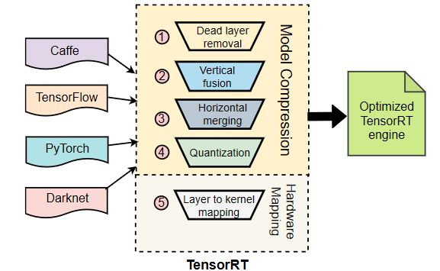
Inférence sur GPU
Inférence sur GPU :
Codage manuelle: Utilisation de language de programmation orientée GPU.
Exemple : CUDA
Conversion: Traduction des opérations algorithmiques en opérations matricielles.
Exemple : HummingBird.ml
Moteurs d'inférence : mapping des modèles entrainés sur les cœurs de calcul.
Exemple : TensorRT
[10] Demystifying TensorRT: Characterizing Neural Network Inference Engine on Nvidia Edge Devices – O. Shafi et al.
Flot d'optimisation selon TensorRT [10]

Slide 13
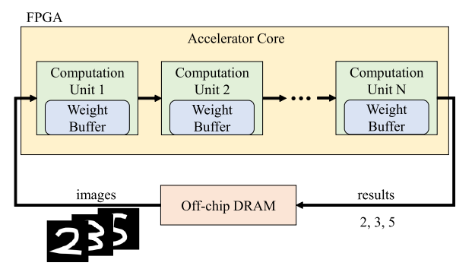
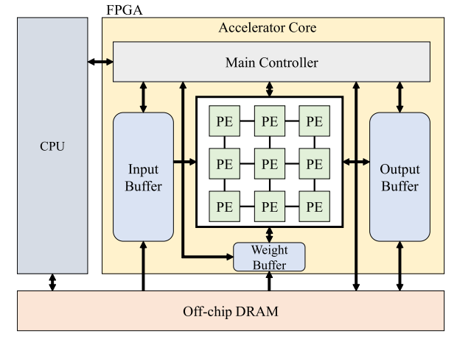
Inférence sur FPGA
Les différents types d’inférence sur FPGA [11]:
Dataflow: Chaque couche est implémentée sur une unité de calculs différente.
Exemple: FINN, hls4ml, …
Overlay: Les différentes opérations d’une tâche d’inférence sont exécutées par un ensemble d’éléments de calculs.
Exemple: Vitis AI, Deep Learning HLS Toolbox, …
Architecture dataflow [11]
Architecture overlay [11]
[11] An Exploration of State-of-the-Art Automation Frameworks for FPGA-Based DNN Acceleration – F. Hamanaka et al.

Slide 14
Compression de modèles
Le but de la compression de modèles en DL, et plus généralement en ML, a pour but de réduire la taille des modèles ainsi que leurs latences.
Techniques de compression en DL [12, 13] :
La quantification: Le but de la quantification est de représenter les coefficients d’un modèle avec une moins bonne précision, en utilisant notamment des virgules fixes.
Le pruning: Le but du pruning est de supprimer des connections ou des neurones, voir des kernels ou des canaux (pour les CNN).
Low-rank approximation: Le but du low-rank approximation exploite la faible dimensionnalité des différentes couches.
Knowledge distillation: Le but du knowledge distillation est de transférer des connaissances apprises par un réseau large (teacher) vers un réseau plus petit (student).
Neural Architecture Search (NAS): Le but du NAS est de chercher l’architecture la plus adaptés à la résolution d’un problème.
Couches spécifiques: Depthwise Separable Convolution [14], …
[12] A Survey of Model Compression and Acceleration for Deep Neural Networks - Cheng et al.
[13] An Overview of Model Compression Techniques for Deep Learning in Space - H. Perterson et al.
[14] MobileNets: Efficient Convolutional Neural Networks for Mobile Vision Applications – Howard et al.

Slide 15
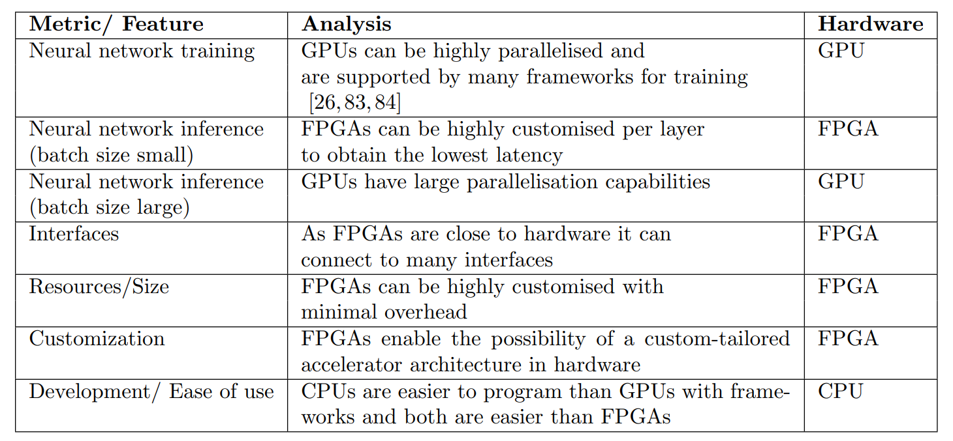
Comparaison des plateformes (1)
Comparaison entre CPU, GPU et FPGA [15]
[15] Ultra low latency deep neural network inference for gravitational waves interferometer – M. C. B de Rooij et al.

Slide 16
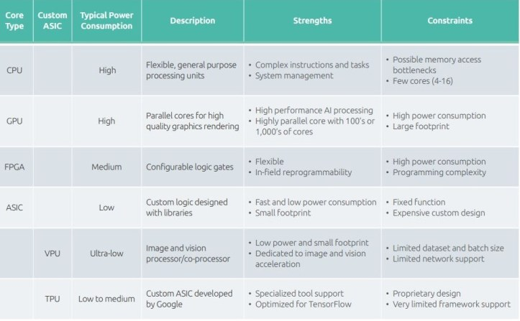
Comparaison des plateformes (2)
Comparaison entre CPU, GPU, FPGA et ASIC [16]
[16] Embedded Hardware for Processing AI at the Edge: GPU, VPU, FPGA, and ASIC Explained https://blog.adlinktech.com/2021/02/19/embedded-hardware-processing-ai-edge-gpu-vpu-fpga-asic/

Slide 17
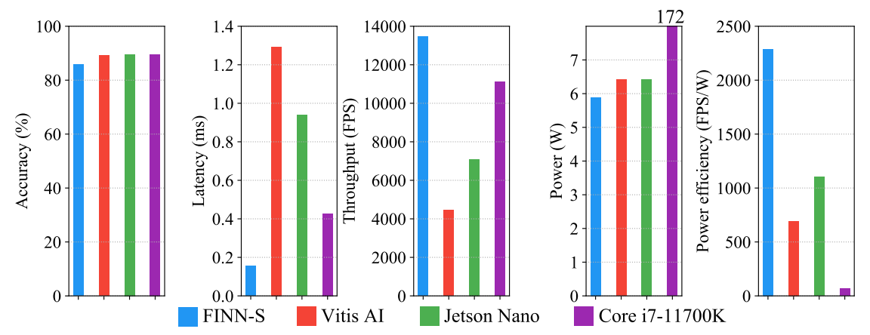
Comparaison des plateformes (3)
Comparaison sur le MLPerf Tiny Benchmark [8]

Slide 18
Merci pour votre écoute

Slide 19
Bibliographie (1)
[1] MLPerf Tiny Benchmark – C. Baubury e al.
[2] Quand la machine apprend – Y. Le Cun (2019)
[3] Machine Learning avec Scikit-Learn – A. Géron (2019)
[4] Vers des algorithmes d'apprentissage automatique économes en E/S pour les systèmes embarqués : application aux K-means et Random Forests - C. Slimani
[5] Is TinyML Sustainable ? – S. Prakash et al.
[6] Machine Learning Sensors – P. Warden et al.
[7] A. Upadhyay, What Every Developer Should Know About GPU Computing (2023) https://codeconfessions.substack.com/p/gpu-computing
[8] F. Rivoallon, Migrating from CUDA to Vitis (2022) https://www.xilinx.com/developer/articles/migrating-from-cuda-to-vitis.html
[9] C. R. Bandury et al. – Benchmarking TinyML Systems: Challenges and Direction
[10] Demystifying TensorRT: Characterizing Neural Network Inference Engine on Nvidia Edge Devices – O. Shafi et al.

Slide 20
Bibliographie (2)
[11] An Exploration of State-of-the-Art Automation Frameworks for FPGA-Based DNN Acceleration – F. Hamanaka et al.
[11] Cheng et al. - A Survey of Model Compression and Acceleration for Deep Neural Networks
[12] A Survey of Model Compression and Acceleration for Deep Neural Networks - Cheng et al.
[13] An Overview of Model Compression Techniques for Deep Learning in Space - H. Perterson et al.
[14] MobileNets: Efficient Convolutional Neural Networks for Mobile Vision Applications – Howard et al.
[15] Ultra low latency deep neural network inference for gravitational waves interferometer – M. C. B de Rooij et al.
[16] Embedded Hardware for Processing AI at the Edge: GPU, VPU, FPGA, and ASIC Explained https://blog.adlinktech.com/2021/02/19/embedded-hardware-processing-ai-edge-gpu-vpu-fpga-asic/

